Slide 1
المراجعة 1 للوثيقة CWF‑SFP-2/6-A
24 أغسطس 2017
الأصل: بالإنكليزية
إطار التخطيط الاستراتيجي
الاجتماع الثاني لفريق العمل التابع للمجلس والمعني بالخطتين الاستراتيجية والمالية للفترة 2023-2020
"التزام بتوصيل العالم"
7 أغسطس 2017

Slide 2
مدخلات الأمانة المقدمة إلى فريق العمل
خطة عمل فريق العمل المعني بالتخطيط الاستراتيجي (SP-WG)
تحليل الحالة/تحليل استراتيجي
رؤية الاتحاد ورسالته وقيمه وغاياته الاستراتيجية، الصيغة المراجَعة المقترحة
عملية استعراض المقاصد
تحليل إدارة المخاطر الاستراتيجية
الاتحاد داخل منظومة الأمم المتحدة والصلة بأهداف التنمية المستدامة
مشروع أولي لإطار نتائج الاتحاد
الأهداف/النتائج والنواتج
العوامل التمكينية/خدمات الدعم

Slide 3
خطة عمل فريق العمل المعني بالتخطيط الاستراتيجي
خطة عمل فريق العمل المعني بالتخطيط الاستراتيجي التابع للأمانة (SP-WG)
التحضير للاجتماع الرابع لفريق العمل المعني بالخطتين المالية والاستراتيجية ودورة المجلس لعام 2018
دعم مشاورة فريق العمل بشأن مشروع الخطة الاستراتيجية
التحضير للاجتماع الثالث لفريق العمل
دعم المشاورة العامة الثانية لفريق العمل
التحضير للاجتماع الثاني لفريق العمل
الأنشطة
تقرير بشأن المشاورة العامة النهائية
مدخلات مقدمة من الأفرقة الاستشارية للقطاعات
توحيد ووضع الصيغة النهائية لمشاريع نصوص:
الخطة الاستراتيجية
مشاريع القرارات
دعم فريق العمل التابع للمجلس والمعني بالخطتين الاستراتيجية والمالية في إعداد مشاورة مفتوحة بشأن مشروع نص الخطة الاستراتيجية (بما في ذلك تحليل الحالة)
عرض التقدم المحرز والحصول على تعليقات الأفرقة الاستشارية للقطاعات
تقرير بشأن المشاورة الثانية
عرض صيغة مراجَعة للأهداف والنتائج والنواتج القطاعية والمشتركة بين القطاعات
مدخلات للمؤتمر العالمي لتنمية الاتصالات لعام 2017
مشروع نص الخطة الاستراتيجية
مشروع تحليل الحالة الاستراتيجية
مقترح بشأن المقاصد
مشاريع مراجعة القرارات
دعم فريق العمل في إعداد وإجراء المشاورة العامة الثانية بشأن الإطار الاستراتيجي المقترح للاتحاد
مواصلة الأعمال التحضيرية الداخلية
شحذ الأفكار بشأن الإطار الاستراتيجي للاتحاد وربطه بأهداف التنمية المستدامة
تحليل استراتيجي/تحليل الحالة وورش العمل الاستراتيجية الداخلية
تقرير بشأن المشاورة العامة الأولى ومشاورة الموظفين
استعراض المقاصد
استعراض المخاطر الاستراتيجية
الأهداف والنتائج والنواتج الأولية
المخرجات الرئيسية
مشاريع الوثائق المقدمة إلى الاجتماع الرابع لفريق العمل التابع للمجلس والمعني بالخطتين المالية والاستراتيجية وإلى دورة المجلس لعام 2018
مشاورة فريق العمل التابع للمجلس والمعني الخطتين المالية والاستراتيجية بشأن مشروع الخطة الاستراتيجية للاتحاد للفترة 2023‑2020
مشروع نص الخطة الاستراتيجية (بما في ذلك تحليل الحالة)
مشاريع مراجعة القرارات
الوثائق المقدمة للاجتماع الثالث لفريق العمل
مشاورة فريق العمل المعني بالخطتين الاستراتيجية والمالية بشأن الإطار الاستراتيجي المقترح للاتحاد
الإطار الاستراتيجي للاتحاد (بما في ذلك رؤيته ورسالته وقيمه وغاياته)
تقارير بشأن المشاورة والدراسة الاستقصائية للموظفين
الوثائق المتعلقة بالاجتماع الثاني لفريق العمل
الجدول الزمني
أبريل / المجلس 2018 (الاجتماع الرابع لفريق العمل التابع للمجلس والمعني بالخطتين المالية والاستراتيجية)
نهاية يناير 2018 (الاجتماع الثالث لفريق العمل التابع للمجلس والمعني بالخطتين المالية والاستراتيجية)
12-11 سبتمبر2017 (الاجتماع الثاني لفريق العمل التابع للمجلس والمعني بالخطتين المالية والاستراتيجية)

Slide 4
تحليل الحالة/تحليل استراتيجي
- الدروس المستفادة (الخطة الاستراتيجية للفترة 2019-2016)
- تحليل استراتيجي/تحليل الحالة (الاتحاد والبيئة - مواطن القوة والضعف والفرص والمخاطر)

Slide 5
الإطار الاستراتيجي للاتحاد للفترة 2019-2016
رؤية الاتحاد ورسالته
الغايات الاستراتيجية والمقاصد
قطاع الاتصالات الراديوية بالاتحاد الأهداف والنتائج
قطاع تقييس الاتصالات بالاتحاد الأهداف والنتائج
قطاع تنمية الاتصالات بالاتحاد الأهداف والنتائج
الأهداف والنتائج المشتركة بين قطاعات الاتحاد
الأهداف والنتائج
نواتج قطاع الاتصالات الراديوية
نواتج قطاع تقييس الاتصالات
نواتج قطاع تنمية الاتصالات
النواتج المشتركة بين القطاعات
الاتحاد الدولي للاتصالات
الأمانة
مكتب الاتصالات الراديوية
مكتب تقييس الاتصالات
مكتب تنمية الاتصالات
الأمانة العامة
العوامل التمكينية
خدمات الدعم

Slide 6
المفاهيم الجديدة المدرجة في الخطة الاستراتيجية للفترة 2019-2016
نهج قوي قائم على النتائج
غايات عامة مع مقاصد محددة على مستوى الاتحاد
نتائج ملموسة ومؤشرات لقياس أثر العمل الذي يضطلع به الاتحاد
تمكّن الأمانة العامة أعمال القطاعات وتدعمها
يقاس الدور التمكيني/الداعم أيضاً من خلال المؤشرات
نهج قوي متمثل في "توحيد الأداء في الاتحاد"
رسالة الاتحاد ككل ورؤيته ومجموعة القيم لديه والغايات على مستوى المنظمة التي تساهم فيها القطاعات الثلاثة جميعها وفقاً لاختصاصات كل منها
إدارة المخاطر الاستراتيجية المدرجة في العملية
توزيع الموارد لتحقيق الأهداف والغايات
الربط بين الموارد المخصصة والفوائد المرجوة للأعضاء (النتائج/الأهداف)

Slide 7
الدروس المستفادة من الخطة الاستراتيجية للفترة 2019-2016
مجموعة الغايات والمقاصد على مستوى الاتحاد
الغايات العامة المعلنة للاتحاد ← برنامج التوصيل لعام 2020
المراقبة والإبلاغ
الانفتاح والشفافية في الإبلاغ علناً عن التقدم المحرز إزاء مؤشرات الأداء الرئيسية
التقرير المرحلي السنوي للاتحاد
إمكانية استعراض نسق الإبلاغ
المؤشرات: ضرورة استعراض وإعداد مؤشرات أكثر دقة/أنسب
الاستعراض الدقيق لحالة مقاصد برنامج التوصيل لعام2020 من شأنه أن يدعم وضع مجموعة المقاصد الجديدة
ما هي مجالات التحسين الأخرى؟

Slide 8
تحليل استراتيجي/تحليل الحالة
عوامل داخلية
عوامل خارجية
سياسية
اقتصادية
اجتماعية
تكنولوجية
قانونية
بيئية
تنظيمية
الاتحاد الدولي للاتصالات
مواطن القوة
نقاط الضعف
الفرص المتاحة
المخاطر
شركاء رئيسيون

Slide 9
مواطن القوة لدى الاتحاد
وكالة الأمم المتحدة المتخصصة في مجال تكنولوجيات المعلومات والاتصالات، منظمة عريقة يمتد تاريخها/تراثها على مدى 150 عاماً
دور ريادي في تنظيم استخدام موارد تكنولوجيا المعلومات والاتصالات عالمياً من خلال وضع لوائح ومعايير يمكن تطبيقها على الصعيد العالمي
تشكيل فريد للأعضاء - مشاركة الحكومات والقطاع الخاص والمؤسسات الأكاديمية في أنشطة المنظمة
دور مزدوج لمنظمة معيارية مقترن بخبرة في مجال تنفيذ المبادرات الإنمائية
مكانة بارزة لتعزيز الدور التمكيني لتكنولوجيا المعلومات والاتصالات بغية تسريع وتيرة تنفيذ أهداف التنمية المستدامة
منصة عالمية محايدة شاملة للجميع - علامة قوية ذات سمعة جيدة
شراكات مع أصحاب المصلحة الرئيسيين وتعاون وثيق
هيكل اتحادي - يوفر المزيد من التركيز على مجالات محددة
الشرعية والقدرة على تنظيم مؤتمرات وأحداث دولية رئيسية
المعرفة والمهارات التي يتمتع بها أعضاء الاتحاد وموظفوه في المسائل التقنية (كالاتصالات الراديوية والتقييس) ومسائل السياسة العامة والمسائل التنظيمية والإحصاءات والتنمية (الاستقطاب الجماهيري للمهارات)

Slide 10
نقاط الضعف لدى الاتحاد
طول عملية اتخاذ القرار للهيئات الحاكمة
يتطلب الهيكل الاتحادي تنسيق وتوضيح أدوار كل قطاع لتجنب الازدواجية/التضارب
عناصر الثقافة التنظيمية ذات طبيعة محافظة وتميل إلى تفادي المخاطر
صعوبة اتخاذ القرار بشأن تنويع مصادر الدخل

Slide 11
الفرص المتاحة
إنشاء أسواق جديدة ودخول أطراف فاعلة رئيسية جديدة يتيح فرصاً جديدة فيما يتعلق بالأعضاء
مشاركة الدول الأعضاء من العالم النامي على نحو متزايد في النظام متعدد الأطراف
زيادة أهمية تكنولوجيا المعلومات والاتصالات في المجتمع، يُنظر إلى البيانات باعتبارها النفط الجديد
الأثر التحفيزي لتكنولوجيا المعلومات والاتصالات في تنفيذ أهداف التنمية المستدامة (الأثر على الرعاية الطبية والاجتماعية والتعليم والهوية الاجتماعية وما إلى ذلك)
التحول الرقمي للصناعة والخدمات العامة
التكنولوجيات والأنظمة والأطراف الفاعلة الناشئة الجديدة تتطلب لوائح ومعايير منسقة جديدة
تتيح التكنولوجيات/الأسواق الجديدة المراعية للبيئة فرصاً جديدة لإقامة شراكات
الدعم المقدم من بعض منظمات وسائل الإعلام والمنظمات الداعمة

Slide 12
المخاطر
زيادة الفجوات (الرقمية، بين الجنسين، الجغرافية)
الصعوبة التي يواجهها الاقتصاد الرقمي في استعادة المسار نحو نمو قوي ومتوازن ومستدام
يؤدي مقدمو الخدمات الرقمية الجديدة وزيادة المنافسة إلى خفض الهوامش، وطرح تساؤلات بشأن أنواع اللوائح المطلوبة
الأثر الاجتماعي لتكنولوجيا المعلومات والاتصالات (الخصوصية على الخط، حماية المستهلك، الأمن، الأثر على فرص العمل، زيادة أوجه عدم المساواة، الأخلاقيات)
الأثر البيئي لزيادة الشبكات والبيانات والأجهزة الموصولة
الضغط من مختلف أصحاب المصلحة لتنفيذ نُهج غير مثبتة
الازدواجية في العمل مع منظمات/رابطات أخرى

Slide 13
الشركاء الرئيسيون
الدول الأعضاء
أعضاء القطاعات والأطراف الفاعلة الأخرى في دوائر الصناعة
المؤسسات الأكاديمية
وكالات الأمم المتحدة والمنظمات الدولية الأخرى
رابطات الصناعة (بما في ذلك جمعيات الشركات الصغيرة والمتوسطة العاملة في مجال التكنولوجيا)
المنظمات غير الحكومية

Slide 14
رؤية الاتحاد ورسالته وقيمه

Slide 15
الرؤية
العالم الأفضل الذي يصبو إليه الاتحاد
"مجتمع معلومات يمكّنه العالم الموصول حيث تتيح الاتصالات/ تكنولوجيات المعلومات والاتصالات تحقيق وتسريع النمو والتنمية الاجتماعيين والاقتصاديين المستدامين بيئياً لكل فرد"
"عالم خالٍ من الجوع وسوء التغذية حيث يساهم الغذاء والزراعة في تحسين المستويات المعيشية للجميع، لا سيما للفئات الأكثر فقراً، وذلك بطريقة مستدامة اقتصادياً واجتماعياً وبيئياً"
"يُنظر إلى القطاع البريدي بوصفه عاملاً تمكينياً للتنمية الشاملة وعنصراً أساسياً للاقتصاد العالمي"
"اليونيسيف هي القوة الدافعة التي تساعد في بناء عالم تتحقق فيه حقوق كل طفل"

Slide 16
الرؤية - اقتراح للمناقشة
"مجتمع معلومات يمكّنه العالم الموصول حيث تتيح الاتصالات/تكنولوجيات المعلومات والاتصالات تحقيق وتسريع التقدم البشري وتمكّن من تحقيق النمو والتنمية الاجتماعيين والاقتصاديين المستدامين بيئياً لكل فرد التنمية المستدامة للجميع"
 الرؤية المقترحة:
عالم موصول حيث تتيح الاتصالات/تكنولوجيات المعلومات والاتصالات تسريع التقدم البشري وتمكّن من تحقيق التنمية المستدامة للجميع

Slide 17
الرسالة
تشير الرسالة إلى الأهداف الشاملة الرئيسية للاتحاد وفقاً للصكوك الأساسية للاتحاد
"تعزيز وتيسير النفاذ الميسور التكلفة والشامل إلى شبكات الاتصالات/تكنولوجيا المعلومات والاتصالات وخدماتها وتطبيقاتها، واستعمالها من أجل النمو والتنمية الاجتماعيين والاقتصاديين ال‍مستدامين بيئياً"
"تشجيع الابتكار والإبداع من أجل التنمية الاقتصادية والاجتماعية والثقافية في جميع البلدان من خلال نظام دولي متوازن وفعال للملكية الفكرية"
"تقوم اليونسكو، بصفتها وكالة متخصصة تابعة للأمم المتحدة، وطبقاً لدستورها، بالمساهمة في بناء السلام والقضاء على الفقر وتحقيق التنمية المستدامة والحوار بين الثقافات من خلال التعليم والعلوم والثقافة والاتصالات والمعلومات"
"حفز التطوير الدائم لخدمات بريدية عالمية تتسم بالكفاءة ويمكن الوصول إليها وذات جودة عالية بغية تسهيل الاتصال بين سكان العالم من خلال ... (...)"

Slide 18
الرسالة - اقتراح للمناقشة
"تعزيز وتيسير النفاذ الميسور التكلفة والشامل إلى شبكات الاتصالات/تكنولوجيا المعلومات والاتصالات وخدماتها وتطبيقاتها، واستعمالها من أجل التقدم البشري وتحقيق التنمية المستدامة النمو والتنمية الاجتماعيين والاقتصاديين ال‍مستدامين بيئياً"
 الرسالة المقترحة:
"تعزيز وتيسير النفاذ الميسور التكلفة والشامل إلى شبكات الاتصالات/تكنولوجيا المعلومات والاتصالات وخدماتها وتطبيقاتها، واستعمالها من أجل التقدم البشري وتحقيق التنمية المستدامة"

Slide 19
القيم
معتقدات الاتحاد العامة والمشتركة التي تقود أولوياته وتوجه جميع عمليات صنع القرار
"الشمول"
"التركيز على الناس والتوجه نحو الخدمة والاستناد إلى النتائج"
"التآزر من خلال التعاون"
"العالمية والحيادية"
"تحسن مستمر"
"الكفاءة"
"الابتكار"
"الشفافية"
"المسؤولية الوطنية والقدرات الوطنية"
"المساءلة عن النتائج والشفافية"
"الشراكات والتنسيق"
"التميز"
"التوجه نحو الخدمة" "توحيد الأداء" "المساءلة عن النتائج"
"المسؤولية البيئية والاجتماعية والإدارية"
"المساءلة" "النزاهة"
"الشفافية" "الاحترام المتبادل"
"المهارة المهنية" "التوجه نحو النتائج"

Slide 20
القيم - اقتراح
 البيان المقترح للقيم:
يدرك الاتحاد أن تحقيق رسالته، يتطلب أن يبني الثقة بين أعضائه ويحافظ عليها، وأن يحظى بثقة الجمهور بوجه عام. وينطبق ذلك على ما يقوم به الاتحاد وعلى كيفية القيام به.
يلتزم الاتحاد ببناء هذه الثقة وصونها بصورة مستمرة من خلال ضمان أن تتيح أعماله، باعتبارها أداة تمكّن التقدم البشري:
تعزيز الابتكار والشمول
تمكين التعاون والتنسيق
السعي من أجل تحقيق الشفافية والانفتاح والحيادية والنزاهة
المساءلة عن تحقيق النتائج بنزاهة.
ينتظر الاتحاد من جميع موظفيه الالتزام بإخلاص بمعايير السلوك في الخدمة المدنية الدولية ومدونة الأخلاقيات للاتحاد. ويتنظر الاتحاد أيضاً أن يتمسك كل شريك بأعلى مستويات السلوك الأخلاقي.

Slide 21
الغايات الاستراتيجية - اقتراح لإدخال تعديلات
النمو: تمكين وتعزيز النفاذ إلى الخدمات الرقمية وزيادة استعمالها لبناء اقتصاد ومجتمع رقميين
- (2016) إتاحة وتعزيز النفاذ إلى الاتصالات/تكنولوجيا المعلومات والاتصالات وزيادة استعمالها
الشمول: سد الفجوات من أجل إقامة مجتمع رقمي شامل للجميع وتوفير النفاذ عريض النطاق "وضمان عدم تخلف أحد عن الركب"
- (2016) سد الفجوة الرقمية وتوفير النطاق العريض للجميع
الاستدامة: إدارة المخاطر الناشئة والتحديات الناجمة عن زيادة استعمال الاتصالات/تكنولوجيا المعلومات والاتصالات
- (2016) مواجهة التحديات الناتجة عن تنمية الاتصالات/تكنولوجيا المعلومات والاتصالات
الابتكار: تمكين التحول الرقمي للمجتمع والاقتصاد من خلال تيسير الابتكار في مجال الاتصالات/تكنولوجيا المعلومات والاتصالات
- (2016) الاضطلاع بدور ريادي في بيئة الاتصالات/تكنولوجيا المعلومات والاتصالات المتغيرة وتحسينها والتكيف معها
الشراكة: تعزيز التعاون بين الدول الأعضاء والقطاع الخاص، لا سيما المؤسسات الصغيرة والمتوسطة، والمؤسسات الأكاديمية والمنظمات الحكومية الدولية وجميع أصحاب المصلحة الآخرين، فيما يتعلق بدور الاتصالات/تكنولوجيا المعلومات والاتصالات في تنفيذ أهداف التنمية المستدامة
- (2016) الاضطلاع بدور ريادي في بيئة الاتصالات/تكنولوجيا المعلومات والاتصالات المتغيرة وتحسينها والتكيف معها

Slide 22
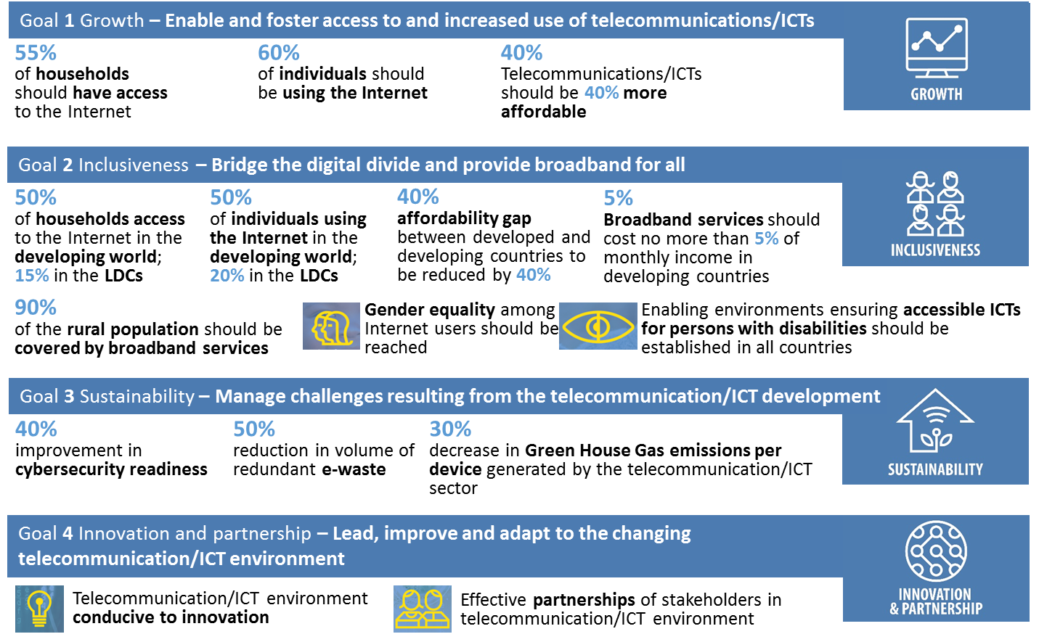
المقاصد الاستراتيجية – يجري استعراضها
➲
➲
➲
➲
➲
 مقاصد أهداف التنمية المستدامة المتصلة بتكنولوجيا المعلومات والاتصالات:
المقصد 4.4: نسبة الشباب/البالغين الذين يتمتعون بمهارات تكنولوجيا المعلومات والاتصالات، بحسب نوع المهارة
المقصد .5ب: نسبة الأفراد الذين لديهم هاتف محمول، بحسب نوع الجنس
المقصد .9ج: النسبة المئوية من السكان المشمولين بشبكة متنقلة، مصنفين بحسب التكنولوجيا
المقصد 6.17: النسبة المئوية للاشتراكات في شبكة الإنترنت الثابتة عريضة النطاق، مصنفة بحسب السرعة
المقصد 8.17: نسبة الأفراد الذين يستخدمون الإنترنت
← الشمول
← الشمول
← الشمول
← النمو
← النمو

Slide 23
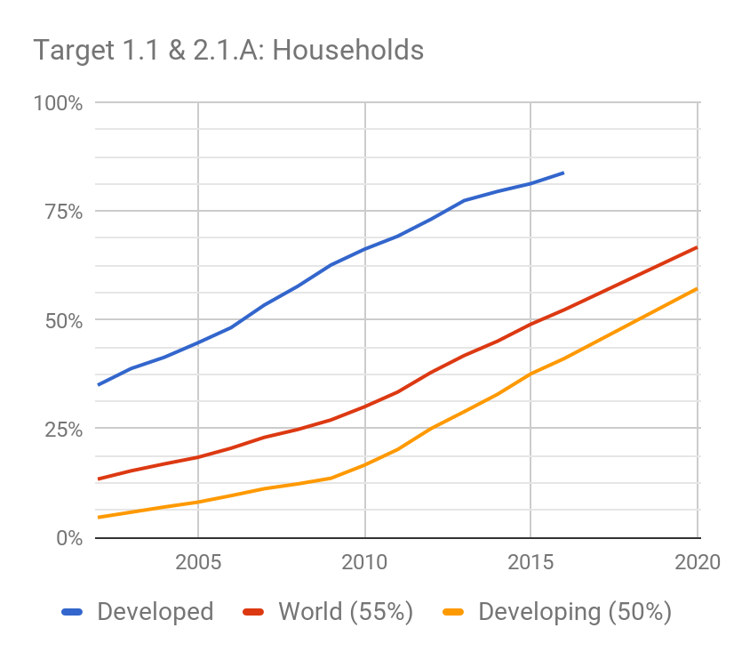
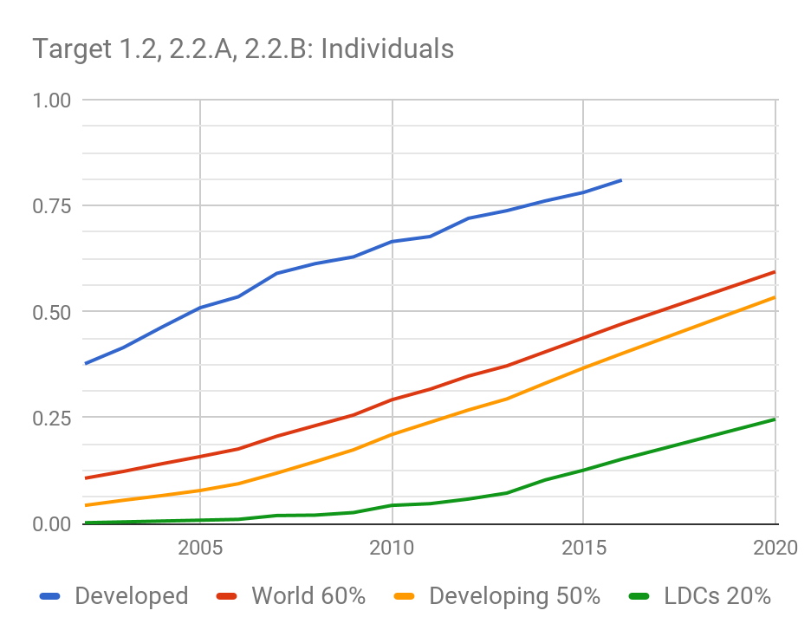
الغاية 1
المقصد 1.1: في جميع أنحاء العالم، توصيل نسبة %55 من الأسر
من المتوقع تحقيق ذلك
المقترح: بحلول 2023: %65 / بحلول 2025: %70
المقصد 2.1: في جميع أنحاء العالم، ينبغي لنسبة مستعملي الإنترنت من الأفراد أن تصل إلى %60 بحلول 2020 ← هدف التنمية المستدامة 1.8.17
من المتوقع تحقيق ذلك
المقترح: بحلول 2023: %65 / بحلول 2025: %70
المقصد 3.1: في جميع أنحاء العالم، ينبغي أن تنخفض أسعار تكنولوجيا المعلومات والاتصالات بنسبة %40 بحلول 2020
تتوقع البلدان المتقدمة تحقيق نسبة: %32,5−
تتوقع البلدان النامية تحقيق نسبة: %33,0−
المقترح: بحلول 2023: انخفاض الأسعار بنسبة %25 / بحلول 2025: انخفاض الأسعار بنسبة %30 بالمقارنة مع 2016
المقصد4.1 الجديد، اقتراح: بحلول 2025/2023، ينبغي لجميع البلدان أن تعتمد خطة/استراتيجية رقمية
المقصد 5.1 الجديد، اقتراح: %x من الشركات الصغيرة والمتوسطة تقوم بالبيع على الخط
المقصد 6.1 الجديد← هدف التنمية المستدامة2.6.17 (النطاق العريض الثابت، بحسب السرعة)
المقترح: زيادة اشتراكات النطاق العريض الثابت بنسبة %x
المقترح: حيازة نسبة %x من البلدان لنسبة %50 من اشتراكات النطاق العريض الثابت بمعدل يتجاوز Mbit 10
المقصد 7.1 الجديد ← هدف التنمية المستدامة 2.10.16 (النفاذ العام إلى المعلومات)
اقتراح: تفاعل نسبة %x من السكان مع الخدمات الحكومية على الخط
* المصدر: بيانات الاتحاد (قاعدة بيانات مؤشرات الاتصالات/تكنولوجيا المعلومات والاتصالات في العالم)

Slide 24
الغاية 2
المقصد B.3.2: ينبغي ألا تزيد تكاليف خدمات النطاق العريض عن %5 من متوسط الدخل الشهري في البلدان النامية بحلول 2020
تحقق ذلك في 120 بلداً
المقترح: بحلول 2023 %3> أو بحلول 2025 %2,5> من الدخل القومي الإجمالي للفرد
المقصد 4.2: في جميع أنحاء العالم، ينبغي أن تغطي خدمات النطاق العريض نسبة %90 من سكان المناطق الريفية بحلول 2020 ← الهدف 9.ج.1 من أهداف التنمية المستدامة، نسبة السكان المشمولين بشبكة متنقلة، بحسب التكنولوجيا
تغطية المناطق الريفية بنسبة %67 في 2016
المقترح: مجموع التغطية السكانية بحلول 2023 - %95 / بحلول 2025 - %98
المقصد A.5.2: تحقيق المساواة بين الجنسين ضمن مستعملي الإنترنت بحلول 2020
تنمو الفجوة بين الجنسين بشكل طفيف عموماً (وإن كان ذلك بمعدل متباطئ)
المقترح:
تحقيق المساواة بين الجنسين في صفوف مستعملي تكنولوجيا المعلومات والاتصالات
المساواة بين الجنسين في ملكية الهواتف المحمولة (الهدف 5.ب.1 من أهداف التنمية المستدامة: نسبة الأفراد الذين لديهم هاتف محمول بحسب نوع الجنس)
المقصد B.5.2: استراتيجية من أجل توفير إمكانية النفاذ (64/48 بلداً، بيانات 2016)
المقترح: الإبقاء على المقصد بالنسبة لجميع البلدان
المقصد C.5.2: ← الهدف 1.4.4 من أهداف التنمية المستدامة (مهارات الشباب/البالغين في مجال تكنولوجيا المعلومات والاتصالات، بحسب نوع المهارة)
المقترح: تحسين النسبة من حيث مهارات تكنولوجيا المعلومات والاتصالات (التمييز بين البلدان المتقدمة/النامية)
المقصد A.1.2: في العالم النامي، توصيل نسبة %50 من الأسر
من المتوقع تحقيق ذلك
المقترح: بحلول 2023: %55 / بحلول 2025: %60
المقصد B.1.2: في أقل البلدان نمواً (LDC)، %15 من الأسر
من المتوقع تحقيق ذلك
المقترح: بحلول 2023: %25 / بحلول 2025: %30
المقصد A.2.2: في العالم النامي، استعمال نسبة %50 من الأفراد للإنترنت بحلول 2020
من المتوقع تحقيق ذلك
المقترح: بحلول 2023: %55 / بحلول 2025: %60
المقصد B.2.2: في أقل البلدان نمواً (LDC)، ينبغي لنسبة مستعملي الإنترنت من الأفراد أن تصل إلى %20 بحلول 2020
من المتوقع تحقيق ذلك
المقترح: بحلول 2023: %30 / بحلول 2025: %35
الهدف الجديد ← 2.10.8 من أهداف التنمية المستدامة: نسبة البالغين الذين يملكون حساباً لدى مصرف أو مؤسسة مالية أخرى أو مقدم خدمة مالية متنقلة
المقترح: بحلول 2025/2023: ستستعمل نسبة %x من السكان المعاملات المصرفية الإلكترونية/المتنقلة
المقصد A.3.2: ينبغي خفض الفجوة المتعلقة بالقدرة على تحمل الأسعار بين البلدان المتقدمة والبلدان النامية بنسبة %40 بحلول 2020
المقترح: بحلول 2025، ستُخفض هذه النسبة بنسبة %30 أخرى

Slide 25
الغاية 3 (الاستدامة)، 4 (الابتكار) و5 (الشراكة)
المقصد 4.3 الجديد: ← الهدف 2.B.11 من أهداف التنمية المستدامة: عدد البلدان التي لديها استراتيجيات وطنية ومحلية للحد من مخاطر الكوارث
المقترح:
زيادة عدد البلدان التي لديها خطة وطنية للاتصالات في حالات الطوارئ
زيادة عدد البلدان التي لديها أنظمة للإنذار المبكر بمخاطر متعددة (مؤشر إطار سنداي G1)
زيادة عدد البلدان التي نفذت بروتوكول الإنذار الموحد (CAP)
المقصد 1.4: بيئة تكنولوجيا المعلومات والاتصالات تساعد على الابتكار
الخيارات:
ينبغي أن يكون لجميع البلدان سياسة/استراتيجية للابتكار مع التركيز على الشركات الصغيرة والمتوسطة العاملة في مجال التكنولوجيا
ينبغي لجميع البلدان أن تعزز مراكز الابتكار
المقصد 2.4 الجديد← الهدف 1.B.9 من أهداف التنمية المستدامة: نسبة القيمة المضافة للصناعة المتوسطة والعالية في إجمالي القيمة المضافة
المقترح: نسبة %x من الوظائف في قطاع تكنولوجيا المعلومات والاتصالات (رجال/نساء)
المقصد 1.5 الجديد: (شراكات فعالة لأصحاب المصلحة في بيئة تكنولوجيا المعلومات والاتصالات) ← الهدف 1.6.17 من أهداف التنمية المستدامة بشأن عدد اتفاقات التعاون في مجال العلوم و/أو التكنولوجيا
المقترح: زيادة برامج التنمية/التمويل المتصلة بتكنولوجيا المعلومات والاتصالات
المقصد 1.3: ينبغي تحسين التأهب في مجال الأمن السيبراني بنسبة %40 بحلول 2020
المقترح: تحسين تأهب البلدان في مجال الأمن السيبراني (من خلال القدرات الأساسية المتمثلة في: وجود استراتيجية وأفرقة للاستجابة للحوادث/الطوارئ الحاسوبية وتشريعات)
المقصد 2.3: ينبغي خفض كمية مخلفات المعدات الإلكترونية الزائدة عن الحاجة بنسبة %50 بحلول 2020
المقترح:
زيادة المعدل العالمي لإعادة تدوير المخلفات الإلكترونية إلى نسبة %x
زيادة عدد البلدان التي وضعت تشريعات بشأن المخلفات الإلكترونية إلى x
المقصد 3.3: خفض انبعاثات غازات الاحتباس الحراري بنسبة %30 في المائة لكل جهاز بحلول 2020
الخيارات :
الربط باتفاق باريس / يساهم قطاع تكنولوجيا المعلومات والاتصالات بصورة متناسبة في المساهمات المعتزمة المحددة وطنياً (INDC)
ينبغي أن تستخدم البنية التحتية للاتصالات/تكنولوجيا المعلومات والاتصالات طاقة "أنظف"

Slide 26
المخاطر الاستراتيجية

Slide 27
لمحة عامة عن المخاطر الاستراتيجية
الخطر 4
المخاوف المتصلة بالثقة والطمأنينة
الخطر 1
تناقص الأهمية والقدرة على إثبات تقديم قيمة مضافة واضحة
الخطر 5
هياكل وأدوات ومنهجية وعمليات داخلية غير كافية
الخطر 2
تشتت الجهود
الخطر 6
عدم كفاية التمويل (دعم غير كافٍ من حيث التمويل)
الخطر 3
عدم الاستجابة بسرعة للاحتياجات الناشئة والابتكار

Slide 28
الخطر الاستراتيجي 1
الخطر
تناقص الأهمية والقدرة على إثبات تقديم قيمة مضافة واضحة
خطر ازدواجية الجهود وعدم الاتساق داخل المنظمة مما يؤثر على قدرتنا على إثبات تقديم القيمة المضافة
خطر تضارب الجهود وعدم الاتساق والمنافسة مع المنظمات والهيئات الأخرى ذات الصلة مما يؤدي إلى خطر التصور الخاطئ لولاية الاتحاد ورسالته ودوره
استراتيجية التخفيف
تفادي المخاطر: من خلال ولايات واضحة لكل هيكل ودور في الاتحاد
الحد من المخاطر: تحسين إطار التعاون
تفادي المخاطر: تحديد المجالات ذات القيمة المضافة الواضحة والتركيز عليها
نقل المخاطر: من خلال إقامة شراكات طويلة الأجل
الحد من المخاطر: من خلال استراتيجية اتصال ملائمة ومتسقة (داخلية وخارجية)

Slide 29
الخطر الاستراتيجي 2
الخطر
تشتت الجهود
خطر إضعاف الرسالة والابتعاد عن الولاية الأساسية للمنظمة
استراتيجية التخفيف
- تفادي المخاطر: من خلال التركيز على مواطن القوة لدى الاتحاد والتأسيس عليها
- الحد من المخاطر: من خلال ضمان اتساق أنشطة الاتحاد/عدم العمل بمعزل عن الآخرين

Slide 30
الخطر الاستراتيجي 3
الخطر
عدم الاستجابة بسرعة للاحتياجات الناشئة والابتكار
خطر عدم الاستجابة، بما يؤدي إلى انسحاب الأعضاء وأصحاب المصلحة الآخرين
خطر التخلف عن الركب
استراتيجية التخفيف
- تفادي المخاطر: التخطيط للمستقبل والتمتع بالسرعة والاستجابة والابتكار
- الحد من المخاطر: تعريف ثقافة تنظيمية ملائمة للغرض وتعزيزها وتنفيذها
- نقل المخاطر: إشراك أصحاب المصلحة بشكل استباقي

Slide 31
الخطر الاستراتيجي 4
الخطر
المخاوف المتصلة بالثقة والطمأنينة
خطر تزايد المخاوف المتصلة بالثقة التي يعرب عنها الأعضاء وأصحاب المصلحة
خطر تزايد المخاوف بشأن الثقة لدى الأعضاء
استراتيجية التخفيف
- تفادي المخاطر: اعتماد قيم مشتركة وتنفيذها - استرشاد جميع التدابير بالقيم المعتمدة
- الحد من المخاطر: التفاعل مع الأعضاء وأصحاب المصلحة الآخرين، تحسين التواصل، الالتزام بالقيم، تعزيز المسؤولية عن المبادرات الاستراتيجية

Slide 32
الخطر الاستراتيجي 5
الخطر
هياكل وأدوات ومنهجية وعمليات داخلية غير كافية
خطر أن تصبح الهياكل والأساليب والأدوات غير كافية وغير فعالة
استراتيجية التخفيف
- الحد من المخاطر: تحسين الهياكل الداخلية والأدوات والمنهجيات والعمليات
- نقل المخاطر: الشروع في عمليات من أجل إقرار الجودة
- الحد من المخاطر: تحسين التواصل داخلياً وخارجياً

Slide 33
الخطر الاستراتيجي 6
الخطر
عدم كفاية التمويل (دعم غير كافٍ من حيث التمويل)
خطر انخفاض المساهمات المالية
استراتيجية التخفيف
- الحد من المخاطر: التركيز على أسواق وأطراف فاعلة جديدة
- الحد من المخاطر: ضمان التخطيط المالي الفعّال
- الحد من المخاطر: استراتيجية إشراك الأعضاء
- الحد من المخاطر: زيادة أهمية أنشطة الاتحاد

Slide 34
الربط بأهداف التنمية المستدامة
- أمثلة من وكالات أخرى
- نهج مقترح من أجل الاتحاد

Slide 35
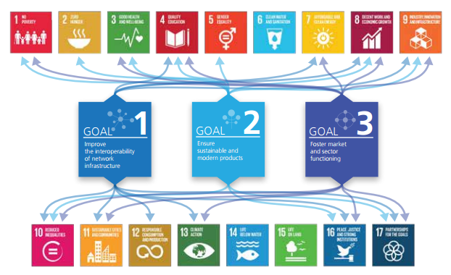
مثال من الاتحاد البريدي العالمي

Slide 36
مثال من المنظمة العالمية للملكية الفكرية
التركيز على الهدف 9 من أهداف التنمية المستدامة (الابتكار)
"ستشهد الفترة التي تغطيها الخطة الاستراتيجية الجديدة للأجل المتوسط أول تنفيذ لأهداف الأمم المتحدة بشأن التنمية المستدامة (SDG) وخطة التنمية المستدامة 2030. ومن المزمع تنفيذ الخطة الاستراتيجية بحيث تضمن المنظمة إسهامها إسهاماً فعلياً ودون الخروج عن ولايتها، في تنفيذ أهداف التنمية المستدامة مع إيلاء اهتمام خاص للابتكار في إطار الهدف رقم 9"
استراتيجيات المنظمة العالمية للملكية الفكرية
"دعم تنفيذ أهداف التنمية المستدامة وخطة التنمية المستدامة 2030 في إطار ولاية المنظمة ولا سيما ما يتعلق منها بالابتكار في ظل الهدف 9"
"تسعى المنظمة إلى النهوض بدور داعم وملتزم في تنفيذ أهداف التنمية المستدامة"

Slide 37
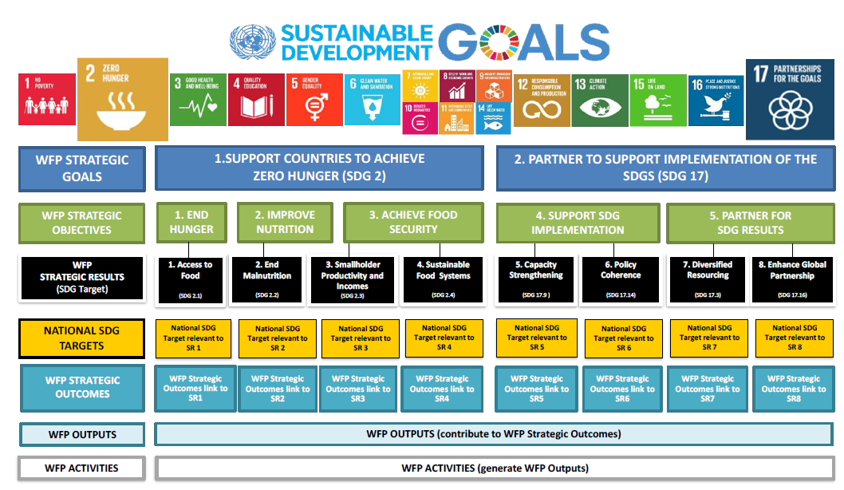
مثال من برنامج الأغذية العالمي

Slide 38
النهج المقترح: تقابل أهداف التنمية المستدامة
التقابل بين الأنشطة والنواتج الرئيسية للاتحاد وأهداف التنمية المستدامة
يتناسب حجم أهداف التنمية المستدامة مع عدد الأنشطة/النواتج الرئيسية

Slide 39
الربط بأهداف التنمية المستدامة: التقابل على مستوى الأهداف
التقابل بين أهداف الاتحاد وأهداف التنمية المستدامة
يتم إنشاء ربط "أولي" أو "ثانوي" للأهداف التي تساهم في تحقيق أهداف التنمية المستدامة
أولي (←) إذا كان هذا الهدف يمثل مجال تركيز بالنسبة للاتحاد (مثلاً فيما يخص الهدف 1.I)
ثانوي (✓) إذا كان عمل الاتحاد ينطوي على دور تمكيني (كالمدخل الحالي)
←
←
←
←
←
←
←
←
←
←
←
←
←
←
←
←
✓
✓
←
←
←
←
←
←
✓
←
←
←
←
←
←
✓
✓
✓
✓
✓
✓
✓
✓
←
✓
✓
✓
✓
✓
✓
✓
←
✓
←
←
←
←
←
←
←
←
←
←
✓
←
←
←
←
←
←
←
←
←
مدخلات قطاع تنمية الاتصالات ينبغي تضمينها بعد المؤتمر العالمي لتنمية الاتصالات لعام 2017
←
←
←
←
←
المدخلات الأولية الحالية المتاحة في أداة التقابل مع أهداف التنمية المستدامة:
https://www.itu.int/net4/CRM/SDG/#/home/objectives
✓
←
✓
✓
✓
✓
✓
✓
✓
✓
←
←
←
✓
✓

Slide 40
النهج المقترح: التقابل مع أهداف التنمية المستدامة
* يتم تحديث الشكل عند استكمال عملية التقابل
Smart
cities
دور الاتحاد:
.1 المساهمة في مجالات التركيز الرئيسية لأهداف التنمية المستدامة
.2 تعزيز الدور التمكيني لتكنولوجيا المعلومات والاتصالات عبر القطاعات فيما يتعلق بجميع أهداف التنمية المستدامة (من خلال إقامة شراكات متنوعة)
.3 تعزيز الاتجاهات التكنولوجية من أجل تنفيذ أهداف التنمية المستدامة
.4 تتبع التقدم المحرز وتقييم أهداف التنمية المستدامة القائمة على تكنولوجيا المعلومات والاتصالات
Key focus
Empowering women through ICTs
Higher education in ICTs
Universal & affordable access for all
Enhanced use of ICTs for global partnership

Slide 41
إطار نتائج الاتحاد
- الأهداف والنتائج والنواتج لكل قطاع وال‍مشتركة بين القطاعات
- العوامل التمكينية

Slide 42
1.R (لوائح استخدام الطيف)
الهدف | النتائج | النواتج
1.R الاستجابة بطريقة رشيدة وعادلة وفعّالة واقتصادية وفي الوقت المناسب لمتطلبات أعضاء الاتحاد من موارد طيف الترددات الراديوية والمدارات الساتلية مع تفادي التداخل الضار | 1-1.R: زيادة عدد البلدان التي لديها شبكات ساتلية ومحطات أرضية مسجلة في السجل الأساسي الدولي للترددات (MIFR) 2-1.R: زيادة عدد البلدان التي لديها تخصيصات تردد لخدمات للأرض مسجلة في السجل الأساسي الدولي للترددات 3-1.R: زيادة النسبة المئوية للتخصيصات المسجّلة في السجل الأساسي الدولي للترددات مع نتائج إيجابية 4-1.R: زيادة النسبة المئوية للبلدان التي استكملت عملية الانتقال إلى الإذاعة التلفزيونية الرقمية للأرض 5-1.R: زيادة النسبة المئوية للطيف المخصص للشبكات الساتلية والخالي من التداخلات الضارة 6-1.R: زيادة النسبة المئوية من التخصيصات لخدمات الأرض المسجلة في السجل الأساسي والخالية من التداخلات الضارة | - الوثائق الختامية للمؤتمرات العالمية للاتصالات الراديوية وتحديث لوائح الراديو - الوثائق الختامية للمؤتمرات الإقليمية للاتصالات الراديوية والاتفاقات الإقليمية - القواعد الإجرائية والقرارات الأخرى للجنة لوائح الراديو (RRB) - نشر بطاقات التبليغ عن الخدمات الفضائية والأنشطة الأخرى ذات الصلة - نشر بطاقات التبليغ عن خدمات الأرض والأنشطة الأخرى ذات الصلة

Slide 43
2.R (معايير الاتصالات الراديوية)
الهدف | النتائج | النواتج
2.R ضمان التوصيلية وإمكانية التشغيل البيني في العالم وتحسين الأداء والنوعية والقدرة على تحمل تكاليف الخدمة وتقديم الخدمة في الوقت المناسب وتحقيق مردودية الأنظمة بشكل عام في مجال الاتصالات الراديوية، بما في ذلك من خلال وضع المعايير الدولية | 1-2.R: زيادة النفاذ إلى النطاق العريض المتنقل بما في ذلك في نطاقات التردد المحددة للاتصالات المتنقلة الدولية (IMT) 2-2.R: خفض سلة أسعار النطاق العريض المتنقل كنسبة من الدخل القومي الإجمالي (GNI) للفرد 3-2.R: زيادة عدد الوصلات الثابتة وزيادة مقدار الحركة المتداولة عبر الخدمة الثابتة (Tbit/s) 4-2.R: عدد الأسر التي لديها استقبال للتلفزيون الرقمي للأرض 5-2.R: زيادة عدد المرسلات المستجيبات الساتلية العاملة (بعرض نطاق مكافئ MHz 36) والسعة المقابلة (Tbit/s)؛ وعدد المطاريف ذات الفتحات الصغيرة جداً (VSAT)؛ وعدد الأسر التي لديها استقبال للتلفزيون الساتلي 6-2.R: زيادة عدد الأجهزة المزودة بإمكانية استقبال إشارات خدمة الملاحة الراديوية الساتلية 7-2.R: زيادة عدد سواتل حمولات استكشاف الأرض العاملة والكمية المقابلة من الصور المرسلة واستبانتها وحجم البيانات التي يتم تن‍زيلها (Tbytes) | - قرارات جمعية الاتصالات الراديوية، القرارات ITU-R - توصيات وتقارير قطاع الاتصالات الراديوية (بما في ذلك تقرير الاجتماع التحضيري للمؤتمر) والكتيبات - المشورة من الفريق الاستشاري للاتصالات الراديوية

Slide 44
3.R (نشر المعلومات)
الهدف | النتائج | النواتج
3.R تشجيع اكتساب وتقاسم المعارف والدراية الفنية في مجال الاتصالات الراديوية | 1-3.R: زيادة المعارف والدراية الفنية بشأن لوائح الراديو والقواعد الإجرائية والاتفاقات الإقليمية والتوصيات وأفضل الممارسات المتعلقة باستعمال الطيف 2-3.R: زيادة المشاركة في أنشطة قطاع الاتصالات الراديوية (بوسائل منها المشاركة عن بُعد) وخاصة مشاركة البلدان النامية | - منشورات قطاع الاتصالات الراديوية - تقديم المساعدة إلى الأعضاء، خاصةً البلدان النامية وأقل البلدان نمواً - الاتصال/الدعم في مجال أنشطة التنمية - حلقات دراسية وورش عمل وفعاليات أخرى

Slide 45
1.T (وضع المعايير)
الهدف | النتائج | النواتج
1.T وضع معايير دولية غير تمييزية (توصيات قطاع تقييس الاتصالات) في الوقت المناسب، وتعزيز قابلية التشغيل البيني وتحسين أداء المعدات والشبكات والخدمات والتطبيقات | 1-1.T: زيادة استعمال توصيات قطاع تقييس الاتصالات 2-1.T: تحسين الامتثال لتوصيات قطاع تقييس الاتصالات 3-1.T: تحسين المعايير في مجال التكنولوجيات والخدمات الجديدة | - قرارات وتوصيات وآراء الجمعية العالمية لتقييس الاتصالات (WTSA) - الاجتماعات التشاورية الإقليمية للجمعية العالمية لتقييس الاتصالات - المشورة والقرارات الصادرة عن الفريق الاستشاري لتقييس الاتصالات (TSAG) - توصيات قطاع تقييس الاتصالات والنتائج ذات الصلة للجان دراسات قطاع تقييس الاتصالات - المساعدة والتعاون لقطاع تقييس الاتصالات بوجه عام - قاعدة بيانات المطابقة - مراكز اختبار قابلية التشغيل البيني والأحداث المتصلة بها - تطوير مجموعات الاختبار

Slide 46
2.T (سد الفجوة في مجال التقييس)
الهدف | النتائج | النواتج
2.T تشجيع المشاركة الفعّالة للأعضاء وخاصة البلدان النامية في تحديد معايير دولية غير تمييزية واعتمادها (توصيات قطاع تقييس الاتصالات) بغية سد الفجوة التقييسية | 1-2.T: زيادة المشاركة في عملية التقييس داخل قطاع تقييس الاتصالات، بما في ذلك حضور الاجتماعات وتقديم المساهمات وشغل المناصب القيادية واستضافة الاجتماعات/ورش العمل، لا سيما مشاركة البلدان النامية 2-2.T: زيادة أعضاء قطاع تقييس الاتصالات بما في ذلك أعضاء القطاع والمنتسبون والهيئات الأكاديمية | - سد الفجوة التقييسية (مثل المشاركة عن بُعد والمنح وإنشاء أفرقة إقليمية للجان الدراسات) - ورش عمل وحلقات دراسية بما في ذلك أنشطة تدريبية مقدمة عبر شبكة الإنترنت أو خارجها، لاستكمال العمل على بناء القدرات لسدّ الفجوة التقييسية الذي يقوم به قطاع تنمية الاتصالات - التوعية والترويج

Slide 47
3.T (موارد الاتصالات)
الهدف | النتائج | النواتج
3.T ضمان كفاءة توزيع وإدارة موارد الترقيم والتسمية والعنونة وتعرف الهوية للاتصالات الدولية وفقاً لتوصيات قطاع تقييس الاتصالات وإجراءاته | 1-3.T: التوزيع الفوري والدقيق لموارد الترقيم والتسمية والعنونة وتعرف الهوية للاتصالات الدولية على النحو المحدد في التوصيات ذات الصلة | - قواعد بيانات مكتب تقييس الاتصالات ذات الصلة - توزيع وإدارة موارد الترقيم والتسمية والعنونة وتعرف الهوية للاتصالات الدولية طبقاً لتوصيات وإجراءات قطاع تقييس الاتصالات

Slide 48
4.T (تبادل المعارف)
الهدف | النتائج | النواتج
4.T تشجيع اكتساب وتقاسم المعارف والدراية الفنية في مجال أنشطة التقييس الجارية في قطاع تقييس الاتصالات | 1-4.T: زيادة المعارف بمعايير قطاع تقييس الاتصالات وبأفضل الممارسات في تنفيذ هذه المعايير 2-4.T: زيادة المشاركة في أنشطة التقييس داخل قطاع تقييس الاتصالات وزيادة الوعي بأهمية معايير قطاع تقييس الاتصالات 3-4.T: زيادة إبراز أنشطة قطاع تقييس الاتصالات | - منشورات قطاع تقييس الاتصالات - منشورات قواعد البيانات - التوعية والترويج - النشرة التشغيلية للات‍حاد

Slide 49
5.T (التعاون مع هيئات التقييس)
الهدف | النتائج | النواتج
5.T وسيع التعاون وتيسيره مع هيئات التقييس الدولية والإقليمية والوطنية | 1-5.T: زيادة التواصل مع المنظمات الأخرى المعنية بوضع المعايير 2-5.T: خفض عدد المعايير المتضاربة 3-5.T: زيادة عدد مذكرات التفاهم/اتفاقات التعاون مع المنظمات الأخرى 4-5.T: زيادة عدد المنظمات المؤهلة بموجب التوصيات ITU-T A.4 وITU-T A.5 وITU-T A.6 5-5.T: زيادة عدد ورش العمل/الأحداث المنظمة بالاشتراك مع منظمات أخرى | - مذكرات التفاهم (MoU) واتفاقات التعاون - المؤهلات المطلوبة بموجب التوصيات ITU‑T A.4 وITU-T A.5 وITU-T A.6 - ورش العمل/الأحداث المنظمة بشكل مشترك

Slide 50
1.D (التنسيق)
الهدف | النتائج | النواتج
1.D التنسيق: تعزيز التعاون الدولي والاتفاق بشأن مسائل تنمية الاتصالات/تكنولوجيا المعلومات والاتصالات | 1-1.D: تعزيز استعراض مشروع مساهمة قطاع تنمية الاتصالات في مشروع الخطة الاستراتيجية للاتحاد، وإعلان المؤتمر العالمي لتنمية الاتصالات (WTDC)، وخطة عمل المؤتمر العالمي لتنمية الاتصالات وزيادة مستوى الاتفاق بهذا الشأن 2-1.D: تقييم تنفيذ خطة العمل وتنفيذ خطة عمل القمة العالمية لمجتمع المعلومات 3-1.D: تعزيز تقاسُم المعارف والحوار والشراكة بين الدول الأعضاء وأعضاء القطاع والمنتسبين والهيئات الأكاديمية وسائر أصحاب المصلحة بشأن قضايا الاتصالات/تكنولوجيا المعلومات والاتصالات | 1-1.D المؤتمر العالمي لتنمية الاتصالات (WTDC)، والتقرير النهائي للمؤتمر العالمي لتنمية الاتصالات 2-1.D الاجتماعات التحضيرية الإقليمية (RPM)، والتقارير النهائية للاجتماعات التحضيرية الإقليمية 3-1.D الفريق الاستشاري لتنمية الاتصالات (TDAG)، وتقارير الفريق الاستشاري لتنمية الاتصالات إلى مدير مكتب تنمية الاتصالات والمؤتمر العالمي لتنمية الاتصالات (WTDC) 4-1.D لجان الدراسات، ومبادئ توجيهية وتوصيات وتقارير لجان الدراسات 5-1.D منصات للتنسيق الإقليمي بما في ذلك منتديات التنمية الإقليمية (RDF) [جديد] 6-1.D منصات الشراكات والمنتجات والخدمات

Slide 51
2.D (بنية تحتية حديثة وآمنة للاتصالات/تكنولوجيا المعلومات والاتصالات)
الهدف | النتائج | النواتج
2.D: بنية تحتية حديثة وآمنة للاتصالات/تكنولوجيا المعلومات والاتصالات: تعزيز تنمية البنية التحتية والخدمات بما في ذلك بناء الثقة والأمن في استخدام الاتصالات/تكنولوجيا المعلومات والاتصالات | 1-2.D: منتجات وخدمات تتعلق بالبنية التحتية والخدمات الخاصة بالاتصالات/تكنولوجيا المعلومات والاتصالات بما في ذلك النطاق العريض والإذاعة وسد الفجوة الرقمية في مجال التقييس والمطابقة وقابلية التشغيل البيني وإدارة الطيف 2-2.D: تحسين قدرة أعضاء الاتحاد على التصدي بكفاءة للتهديدات السيبرانية وتطوير استراتيجيات وقدرات الأمن السيبراني الوطنية، بما في ذلك بناء القدرات 3-2.D: تعزيز قدرة الدول الأعضاء على استخدام الاتصالات/تكنولوجيا المعلومات والاتصالات من أجل الحد من مخاطر الكوارث ومن أجل الاتصالات في حالات الطوارئ | 1-2.D منتجات وخدمات تتعلق بالبنية التحتية والخدمات الخاصة بالاتصالات/ تكنولوجيا المعلومات والاتصالات بما في ذلك النطاق العريض والإذاعة وسد الفجوة الرقمية في مجال التقييس والمطابقة وقابلية التشغيل البيني وإدارة الطيف 2-2.D منتجات وخدمات بشأن بناء الثقة والأمن في استخدام الاتصالات/ تكنولوجيا المعلومات والاتصالات 3-2.D منتجات وخدمات بشأن الحد من مخاطر الكوارث والاتصالات في حالات الطوارئ

Slide 52
3.D (بيئة تمكينية)
الهدف | النتائج | النواتج
3.D بيئة تمكينية: تعزيز بيئة تنظيمية وسياساتية مؤاتية للتنمية المستدامة للاتصالات/تكنولوجيا المعلومات والاتصالات | 1-3.D: تعزيز قدرة الدول الأعضاء على تطوير أطر سياساتية وقانونية وتنظيمية مؤاتية لتنمية الاتصالات/تكنولوجيا المعلومات والاتصالات 2-3.D: تعزيز قدرة الدول الأعضاء على إنتاج إحصاءات لتكنولوجيا المعلومات والاتصالات عالية الجودة وقابلة للمقارنة دولياً استناداً إلى معايير ومنهجيات متفق عليها 3-3.D: تحسين القدرات البشرية والمؤسسية لأعضاء الاتحاد من أجل الاستفادة من كامل إمكانات الاتصالات/تكنولوجيا المعلومات والاتصالات 4-3.D: تعزيز قدرات أعضاء الاتحاد من أجل إدراج الابتكار في الاتصالات/تكنولوجيا المعلومات والاتصالات في برامج التنمية الوطنية | 1-3.D منتجات وخدمات بشأن السياسات العامة واللوائح التنظيمية الخاصة بالاتصالات/تكنولوجيا المعلومات والاتصالات 2-3.D منتجات وخدمات بشأن إحصاءات الاتصالات/تكنولوجيا المعلومات والاتصالات 3-3.D منتجات وخدمات بشأن بناء القدرات البشرية والمؤسسية 4-3.D منتجات وخدمات بشأن الابتكار في مجال الاتصالات/تكنولوجيا المعلومات والاتصالات

Slide 53
4.D (مجتمع رقمي شامل)
الهدف | النتائج | النواتج
4.D مجتمع رقمي شامل: دعم تطوير واستخدام الاتصالات/ تكنولوجيا المعلومات والاتصالات وتطبيقاتها لتمكين الأشخاص والمجتمعات تحقيقاً للتنمية الاجتماعية والاقتصادية وحماية البيئة | 1-4.D: تحسين النفاذ إلى الاتصالات/تكنولوجيا المعلومات والاتصالات واستخدامها في أقل البلدان نمواً (LDC) والدول الجزرية الصغيرة النامية (SIDS) والبلدان النامية غير الساحلية (LLDC) والبلدان التي تمر اقتصاداتها بمرحلة انتقالية 2-4.D: تحسين قدرة أعضاء الاتحاد على الاستفادة من تطبيقات تكنولوجيا المعلومات والاتصالات بما فيها التطبيقات المتنقلة، في المجالات ذات الأولوية العالية (مثل الصحة والزراعة والتجارة والإدارة والتعليم والتمويل) 3-4.D: تعزيز قدرة أعضاء الاتحاد على تطوير استراتيجيات وسياسات وممارسات لتحقيق الشمول الرقمي لا سيما فيما يتعلق بالأشخاص ذوي الاحتياجات المحددة 4-4.D: تعزيز قدرة أعضاء الاتحاد على تطوير استراتيجيات وحلول لتكنولوجيا المعلومات والاتصالات ترمي إلى التكيف مع تغير المناخ والتخفيف من آثاره | 1-4.D منتجات وخدمات بشأن مساعدات مكثفة لأقل البلدان نمواً والدول الجزرية الصغيرة النامية والبلدان النامية غير الساحلية والبلدان التي تمر اقتصاداتها بمرحلة انتقالية 2-4.D منتجات وخدمات بشأن تطبيقات تكنولوجيا المعلومات والاتصالات 3-4.D منتجات وخدمات بشأن الشمول الرقمي للأشخاص ذوي الاحتياجات المحددة 4-4.D منتجات وخدمات بشأن الاستفادة من تكنولوجيا المعلومات والاتصالات من أجل التكيف مع تغير المناخ والتخفيف من آثاره

Slide 54
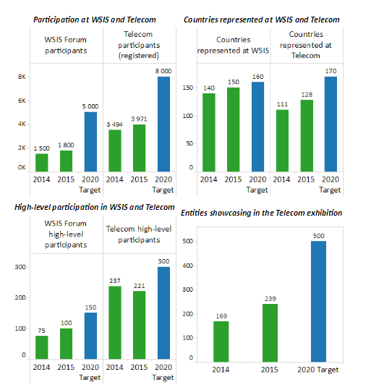
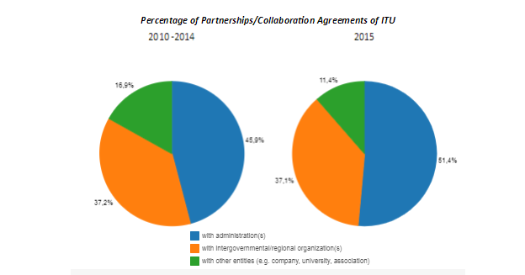
الأهداف المشتركة بين القطاعات (الهدف 1.I الجديد)
(2019-2016) 1.I تشجيع إجراء حوار دولي بين أصحاب المصلحة
(2019-2016) 2.I تشجيع الشراكات والتعاون داخل بيئة الاتصالات/ تكنولوجيا المعلومات والاتصالات
 مقترح للنظر فيه:
الهدف 1.I الجديد: تعزيز التعاون الأوثق بين جميع أصحاب المصلحة في النظام الإيكولوجي لتكنولوجيا المعلومات والاتصالات من أجل تحقيق أهداف التنمية المستدامة

Slide 55
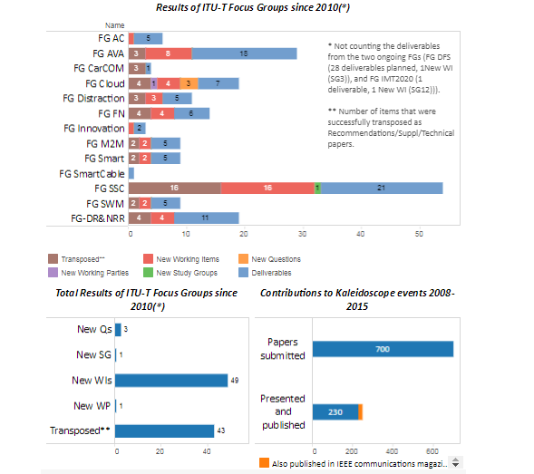
الأهداف المشتركة بين القطاعات (الهدف 2.I الجديد)
(2019-2016) 3.I: تعزيز تحديد الاتجاهات الناشئة في بيئة الاتصالات/ تكنولوجيا المعلومات والاتصالات وتحليلها
 مقترح للنظر فيه:
الهدف 2.I الجديد: تعزيز الاتجاهات الناشئة في مجال تكنولوجيا المعلومات والاتصالات والنهوض بها بغية تسريع وتيرة تنفيذ أهداف التنمية المستدامة

Slide 56
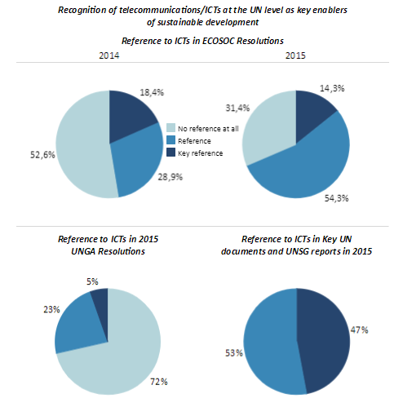
الأهداف المشتركة بين القطاعات
(2019-2016) 4.I تعزيز/تشجيع الاعتراف (بأهمية) الاتصالات/تكنولوجيا المعلومات والاتصالات كعامل تمكيني لت‍حقيق التنمية الاجتماعية والاقتصادية والمستدامة بيئياً
 مقترح للنظر فيه:
يُدرج في الهدفين 1.I و2.I الجديدين المقترحين

Slide 57
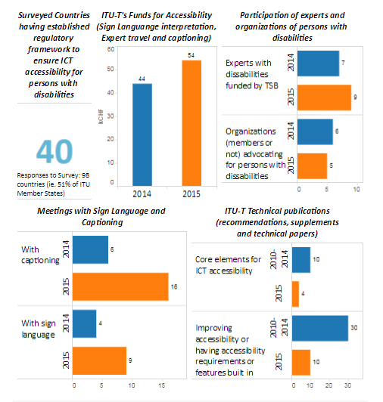
الأهداف المشتركة بين القطاعات (الهدف 3.I الجديد)
تعزيز نفاذ الأشخاص ذوي الإعاقة وذوي الاحتياجات المحددة إلى الاتصالات/تكنولوجيا المعلومات والاتصالات
 مقترح للنظر فيه:
الهدف 3.I الجديد: تعزيز نفاذ الأشخاص ذوي الإعاقة إلى تكنولوجيا المعلومات والاتصالات

Slide 58
الأهداف المشتركة بين القطاعات (الهدفان 4.I و5.I الجديدان)
المواضيع المقترحة:
الهدف المشترك بين القطاعات بشأن المساواة بين الجنسين وتمكين المرأة من خلال تكنولوجيا المعلومات والاتصالات
الهدف المشترك بين القطاعات بشأن الاستدامة البيئية/تكنولوجيا المعلومات والاتصالات وتغير المناخ
 مقترح للنظر فيه:
الهدف 4.I الجديد: تعزيز استخدم تكنولوجيا المعلومات والاتصالات من أجل تحقيق المساواة بين الجنسين وتمكين المرأة (مقترح عمل)
الهدف 5.I الجديد: الحد من البصمة البيئية الناجمة عن قطاع الاتصالات/ تكنولوجيا المعلومات والاتصالات (مقترح عمل)

Slide 59
اقتراح أهداف مشتركة بين القطاعات
2019-2016
1.I: تشجيع إجراء حوار دولي بين أصحاب المصلحة
2.I: تشجيع الشراكات والتعاون داخل بيئة الاتصالات/تكنولوجيا المعلومات والاتصالات
3.I: تعزيز تحديد الاتجاهات الناشئة في بيئة الاتصالات/تكنولوجيا المعلومات والاتصالات وتحليلها
4.I: تعزيز/تشجيع الاعتراف (بأهمية) الاتصالات/تكنولوجيا المعلومات والاتصالات كعامل تمكيني لتحقيق التنمية الاجتماعية والاقتصادية والمستدامة بيئياً
5.I: تعزيز نفاذ الأشخاص ذوي الإعاقة وذوي الاحتياجات المحددة إلى الاتصالات/تكنولوجيا المعلومات والاتصالات
2023-2020
1.I: تعزيز التعاون الأوثق بين جميع أصحاب المصلحة في النظام الإيكولوجي لتكنولوجيا المعلومات والاتصالات من أجل تحقيق أهداف التنمية المستدامة
2.I: تعزيز الاتجاهات الناشئة في مجال تكنولوجيا المعلومات والاتصالات والنهوض بها بغية تسريع وتيرة تنفيذ أهداف التنمية المستدامة
3.I: تعزيز نفاذ الأشخاص ذوي الإعاقة إلى تكنولوجيا المعلومات والاتصالات
4.I: "تعزيز استخدم تكنولوجيا المعلومات والاتصالات من أجل تحقيق المساواة بين الجنسين وتمكين المرأة" (مقترح عمل)
5.I: "الحد من البصمة البيئية الناجمة عن قطاع الاتصالات/تكنولوجيا المعلومات والاتصالات" (مقترح عمل)

Slide 60
1.I (التعاون)
الهدف | النتائج | النواتج
1.I تعزيز التعاون الأوثق بين جميع أصحاب المصلحة في النظام الإيكولوجي لتكنولوجيا المعلومات والاتصالات من أجل تحقيق أهداف التنمية المستدامة | 1-1.I: زيادة التعاون بين أصحاب المصلحة المعنيين 2-1.I: زيادة التآزر الناتج عن الشراكات 3-1.I: زيادة الاعتراف بالاتصالات/تكنولوجيا المعلومات والاتصالات على مستوى الأطراف المتعددة وعلى المستوى الحكومي الدولي، كأداة تمكينية شاملة لخطة التنمية المستدامة 2030 وأهداف التنمية المستدامة للدعائم الثلاث للتنمية المستدامة (النمو الاقتصادي والاندماج الاجتماعي والتوازن البيئي) كما هو محدد في الوثيقة الختامية لمؤتمر الأمم المتحدة للتنمية المستدامة Rio+20 ودعماً لرسالة الأمم المتحدة المتمثلة في السلم والأمن وحقوق الإنسان 4-1.I: تعزيز دعم الشركات الصغيرة والمتوسطة العاملة في مجال التكنولوجيا التي تقوم بتطوير وتقديم منتجات وخدمات تكنولوجيا المعلومات والاتصالات | 1-1.I مؤتمرات عالمية ومنتديات وأحداث ومنابر مشتركة بين القطاعات لمناقشات رفيعة المستوى (مثل المؤتمر العالمي للاتصالات الدولية (WCIT) والمنتدى العالمي لسياسات الاتصالات/تكنولوجيا المعلومات والاتصالات (WTPF) والقمة العالمية لمجتمع المعلومات (WSIS) وتليكوم الاتحاد) 2-1.I تبادل المعارف والتواصل والشراكات 3-1.I مذكرات التفاهم (MoU) 4-1.I تقارير ومدخلات أخرى لعمليات الأمم المتحدة المشتركة بين الوكالات والمتعددة الأطراف والحكومية الدولية 5-1.I إنشاء خدمات الدعم من أجل الشركات الصغيرة والمتوسطة العاملة في مجال التكنولوجيا في أنشطة الاتحاد وأحداثه
النص الحالي (في الخطة الاستراتيجية للفترة 2019-2016)
معدّل
جديد

Slide 61
2.I (الاتجاهات الناشئة في مجال تكنولوجيا المعلومات والاتصالات)
الهدف | النتائج | النواتج
2.I تعزيز الاتجاهات الناشئة في مجال تكنولوجيا المعلومات والاتصالات والنهوض بها بغية تسريع وتيرة تنفيذ أهداف التنمية المستدامة | 1-2.I: تحديد الاتجاهات الناشئة في مجال الاتصالات/تكنولوجيا المعلومات والاتصالات في الوقت المناسب وتحليلها لتوفير المعرفة والخبرة اللازمة بغية تسريع وتيرة تنفيذ أهداف التنمية المستدامة واستنباط مجالات جديدة للأنشطة تتعلق بهذه الاتجاهات | 1-2.I مبادرات وتقارير مشتركة بين القطاعات بشأن الاتجاهات الناشئة في مجال الاتصالات/تكنولوجيا المعلومات والاتصالات وغير ذلك من مبادرات مماثلة (بما في ذلك مجلة أخبار الاتحاد)
النص الحالي (في الخطة الاستراتيجية للفترة 2019-2016)
معدّل
جديد

Slide 62
3.I (إمكانية النفاذ إلى تكنولوجيا المعلومات والاتصالات)
الهدف | النتائج | النواتج
3.I تعزيز نفاذ الأشخاص ذوي الإعاقة وذوي الاحتياجات المحددة إلى الاتصالات/تكنولوجيا المعلومات والاتصالات | 1-3.I زيادة تيسر معدات الاتصالات/تكنولوجيا المعلومات والاتصالات وخدماتها وتطبيقاتها وامتثالها لمبادئ التصميم الشامل 2-3.I زيادة إشراك منظمات الأشخاص ذوي الإعاقة وذوي الاحتياجات المحددة في أعمال الاتحاد 3-3.I زيادة الوعي، بما في ذلك اعتراف جميع الأطراف والحكومات بالحاجة إلى تعزيز نفاذ الأشخاص ذوي الإعاقة وذوي الاحتياجات المحددة إلى الاتصالات/تكنولوجيا المعلومات والاتصالات | 1-3.I تقارير ومبادئ توجيهية ومعايير وقوائم مرجعية بشأن قابلية النفاذ إلى الاتصالات/تكنولوجيا المعلومات والاتصالات 2-3.I تعبئة الموارد والخبرات التقنية من خلال على سبيل المثال تشجيع زيادة مشاركة الأشخاص ذوي الإعاقة وذوي الاحتياجات المحددة في الاجتماعات الدولية والإقليمية 3-5.I مواصلة تطوير وتنفيذ سياسات الاتحاد المتعلقة بقابلية النفاذ والخطط ذات الصلة 3-3.I التوعية على مستوى منظومة الأمم المتحدة وعلى الصعيدين الإقليمي والوطني
النص الحالي (في الخطة الاستراتيجية للفترة 2019-2016)
معدّل
جديد

Slide 63
4.I (المساواة بين الجنسين)
الهدف | النتائج | النواتج
4.I تعزيز استخدام تكنولوجيا المعلومات والاتصالات من أجل تحقيق المساواة بين الجنسين وتمكين المرأة (العنوان) | 1-4.I تعزيز النفاذ إلى تكنولوجيا المعلومات والاتصالات واستخدامها للنهوض بتمكين النساء 2-4.I تعزيز مشاركة النساء في جميع مستويات صنع القرار في أعمال الاتحاد وقطاع تكنولوجيا المعلومات والاتصالات 3-4.I زيادة التعاون مع سائر منظمات الأمم المتحدة وأصحاب المصلحة المعنيين باستخدام تكنولوجيا المعلومات والاتصالات من أجل النهوض بتمكين النساء | 1-4.I مجموعات الأدوات وأدوات التقييم والمبادئ التوجيهية اللازمة لوضع السياسات وتنمية المهارات وممارسات أخرى لتنفيذها 2-4.I الشبكات والتعاون والمبادرات والشراكات 3-4.I التوعية على مستوى منظومة الأمم المتحدة وعلى الصعيدين الإقليمي والوطني
النص الحالي (في الخطة الاستراتيجية للفترة 2019-2016)
معدّل
جديد

Slide 64
5.I (الاستدامة البيئية)
الهدف | النتائج | النواتج
(العنوان) 5.I "الحد من البصمة البيئية الناجمة عن قطاع الاتصالات/تكنولوجيا المعلومات والاتصالات" | (مقترحات عمل) 1-5.I زيادة عدد المخلفات الإلكترونية التي يُعاد تدويرها 2-5.I الحد من استهلاك الطاقة (نص بديل) 2-5.I تحسين كفاءة السياسات والمعايير البيئية 3-5.I تحسين مؤشرات الأداء الرئيسية بشأن المدن الذكية المستدامة | (مقترحات عمل) 1-5.I الأمان والأداء البيئي لمعدات تكنولوجيا المعلومات والاتصالات ومرافقها (إدارة المخلفات الإلكترونية) 2-5.I سياسات ومعايير بشأن كفاءة استهلاك الطاقة 3-5.I منصة عالمية للمدن الذكية المستدامة
النص الحالي (في الخطة الاستراتيجية للفترة 2019-2016)
معدّل
جديد

Slide 65
أهداف القطاعات مقابل عمل المكاتب
نوقش اقتراح في اجتماع فريق العمل التابع للمجلس والمعني بالخطتين المالية والاستراتيجية يفيد بالتمييز بين أهداف القطاعات وأهداف (العوامل التمكينية) المكاتب
 المقترح ذو الصلة:
استخدام مفهوم "العوامل التمكينية" من أجل المكاتب أيضاً، على غرار ما استخدمته الأمانة العامة في إطار الخطة الاستراتيجية للفترة2019-2016

Slide 66
العوامل التمكينية

Slide 67
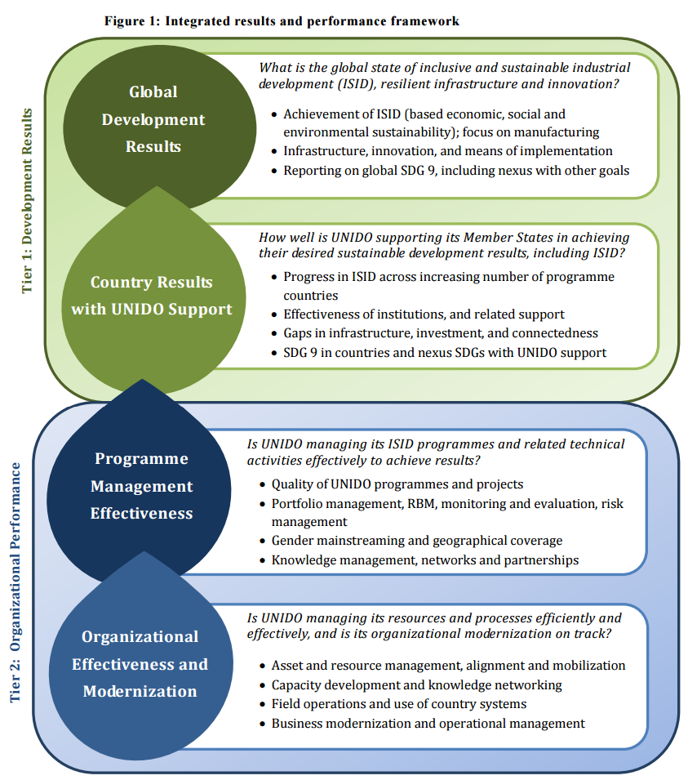
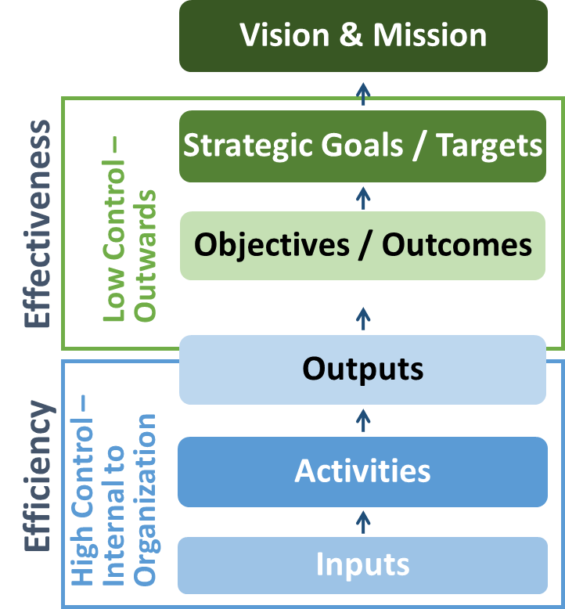
مثال: عمل الأمانة مقابل عمل الاتحاد في إطار أهداف التنمية المستدامة
نهج اليونيدو (UNIDO) (بالمقارنة مع الإطار الاستراتيجي للاتحاد)
قطاعات الاتحاد
أمانة الاتحاد/ المكاتب

Slide 68
العوامل التمكينية - دور الأمانة العامة والمكاتب
رؤية الاتحاد ورسالته
الغايات الاستراتيجية والمقاصد
قطاع الاتصالات الراديوية الأهداف والنتائج
قطاع تقييس الاتصالات الأهداف والنتائج
قطاع تنمية الاتصالات الأهداف والنتائج
الأهداف والنتائج المشتركة بين القطاعات
نواتج قطاع الاتصالات الراديوية
نواتج قطاع تقييس الاتصالات
نواتج قطاع تنمية الاتصالات
نواتج مشتركة بين القطاعات
العوامل التمكينية
خدمات الدعم
الاتحاد الدولي للاتصالات الأمانة
مكتب الاتصالات الراديوية
مكتب تقييس الاتصالات
مكتب تنمية الاتصالات
الأمانة العامة
توفر المكاتب العوامل التمكينية أيضاً وليس الأمانة العامة فحسب
سيتم وصف عمل (وأهداف) المكاتب على نحو مماثل للطريقة التي ستصف بها الأمانة العامة كيفية مساهمة العوامل التمكينية في تحقيق الغايات والأهداف العامة

